Slide 3
双底构筑
酝酿跨年行情
·
经传多赢资深投顾
·
十多年证券市场经验，本科金融主修，个人独创《底部三买点》《一分钟选股法》 《五进五出法》 配合短线买卖《超级买入法》深入浅出的解析个股买卖原理，提倡用最简单的方式去操作股票

Slide 4
第一章
大 盘
第二章
短线机会
第三章
中线机会

Slide 5
PART 01
大 盘

Slide 6
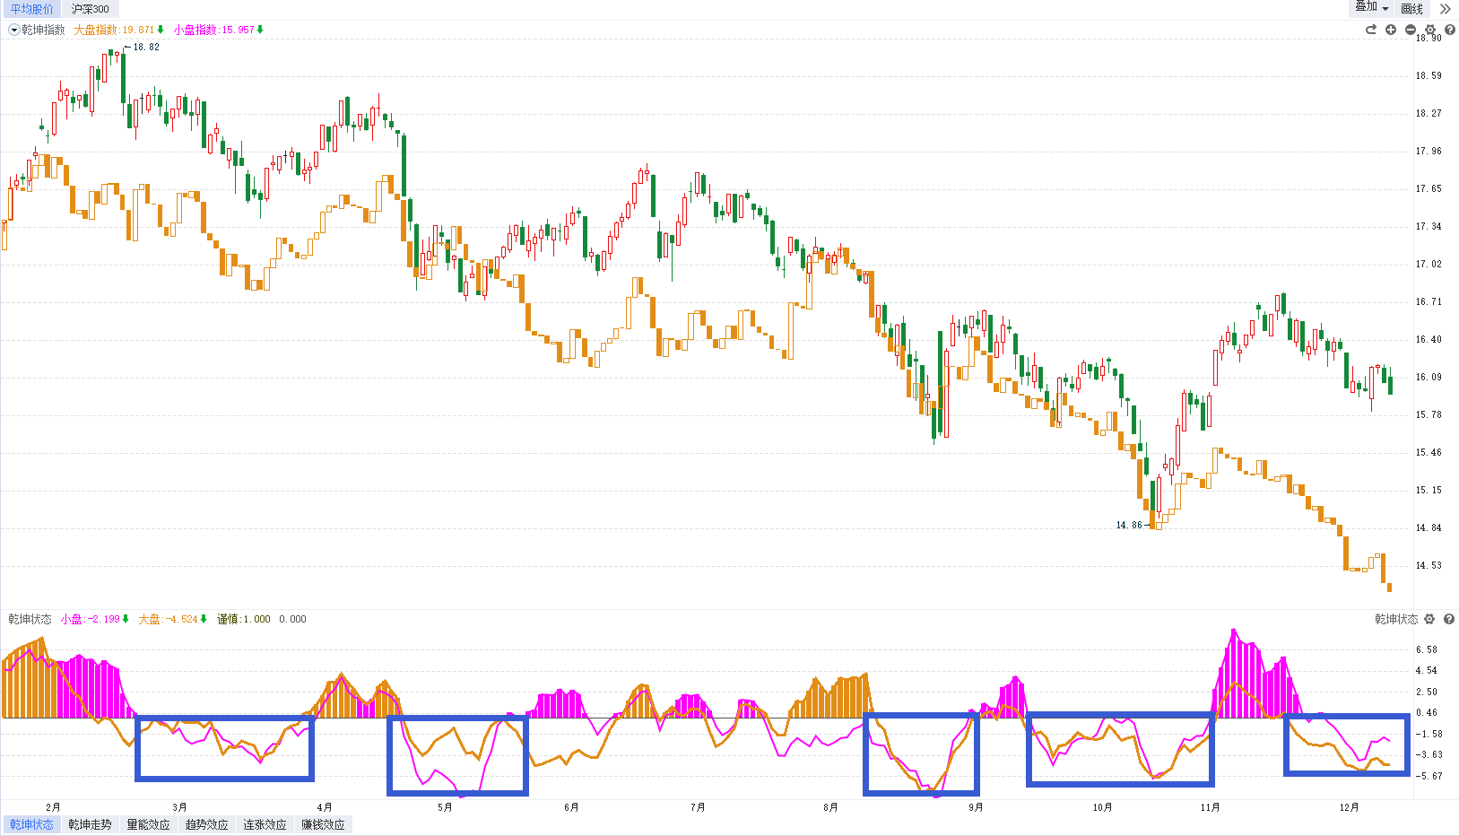
波段节奏
每次双线破0轴调整最多一个半月，随后开始波段反弹。

Slide 7
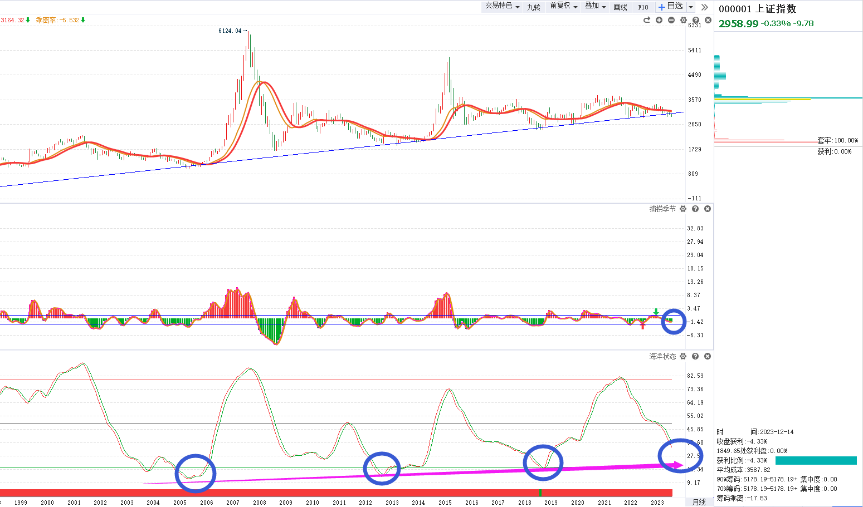
月 线
2024年上半年看点
月线捕捞季节金叉
月线海洋状态金叉

Slide 8
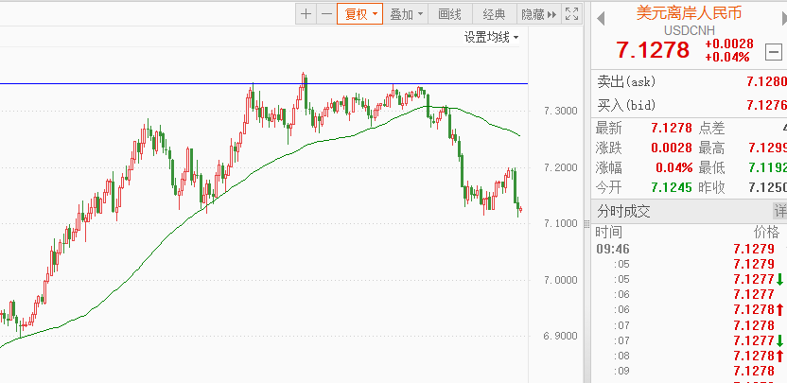
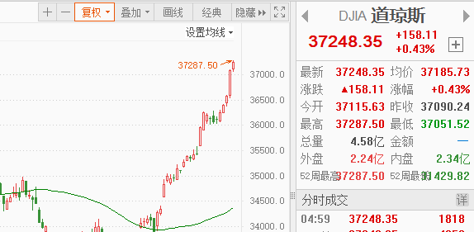
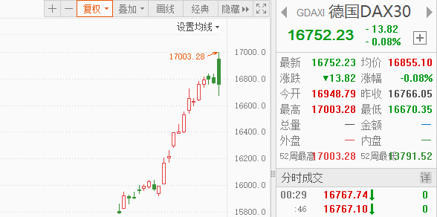
环境正在转好
楼市大消息！北京、上海同日出手：降首付、降利率！“或将提振全国市场信心。
泸州老窖：控股股东拟2亿元至2.5亿元增持公司股份。
高盛调整对美联储政策预期，预计降息会更早更快。巴克莱料美联储2024年将降息三次。

Slide 9
PART 02
短线机会

Slide 10
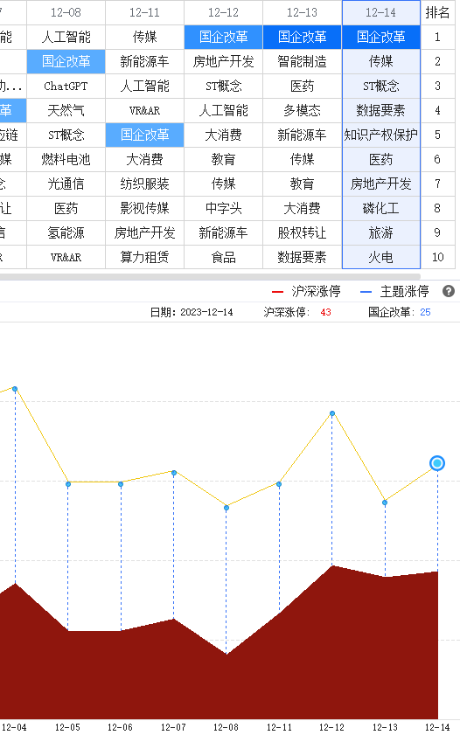
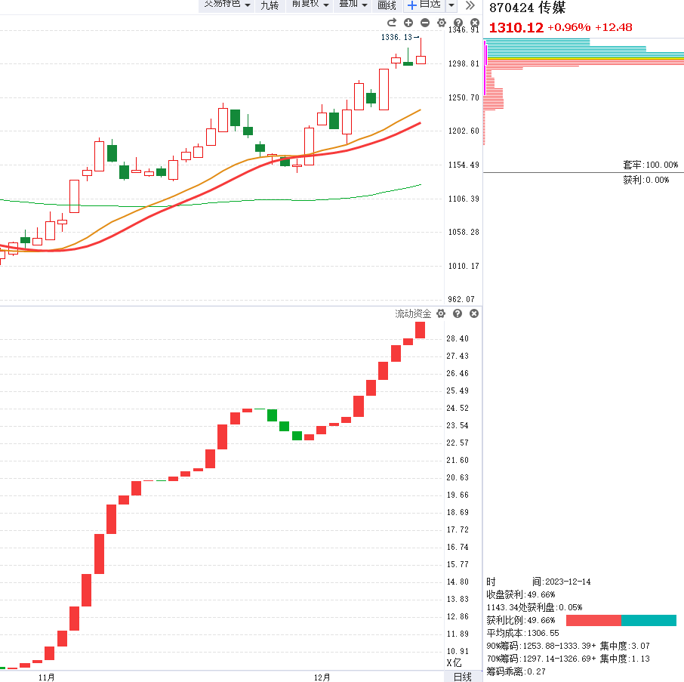
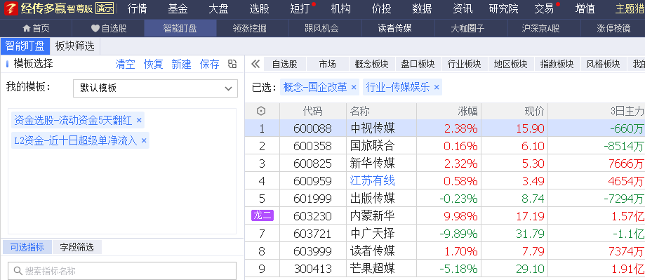
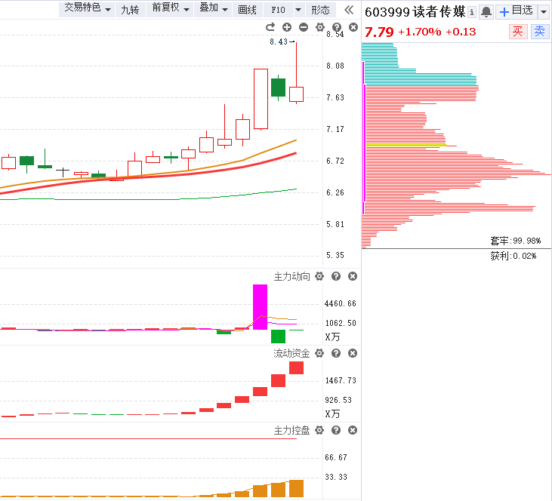
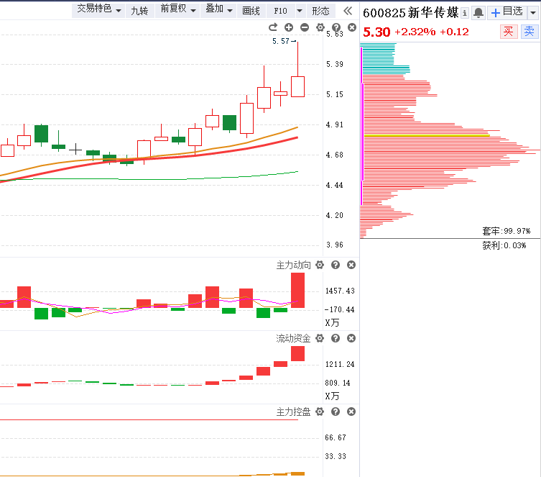
国企改革+

Slide 11
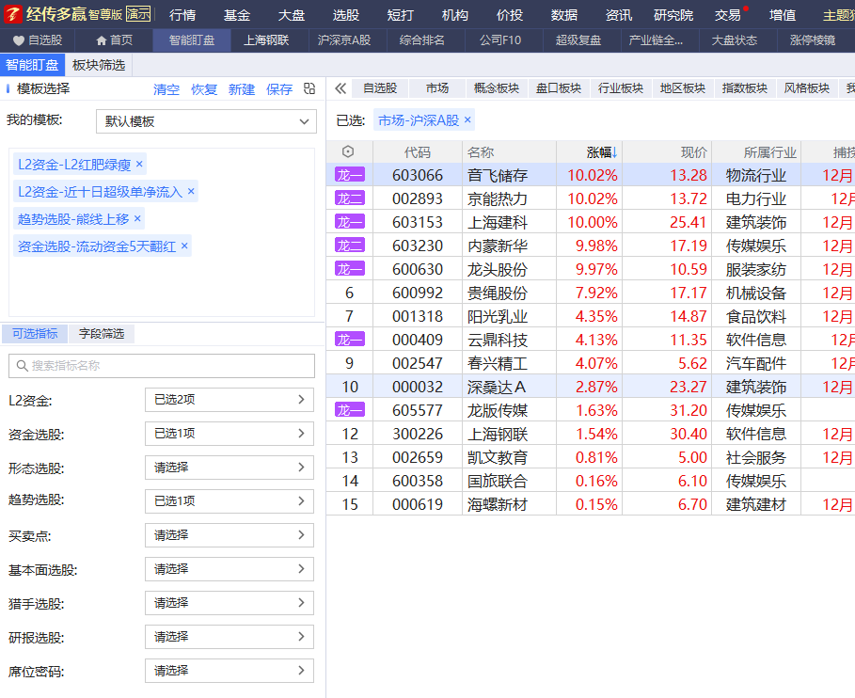
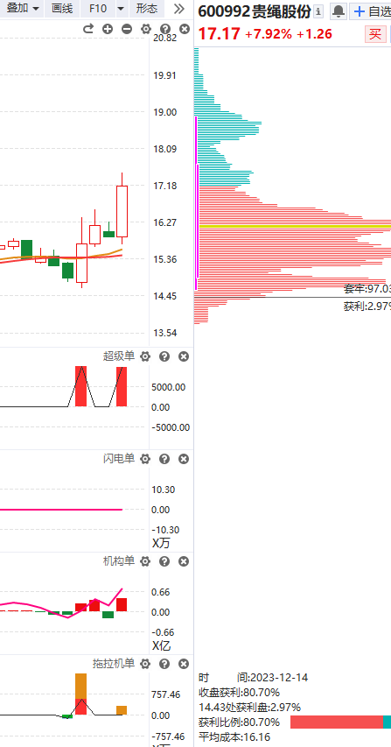
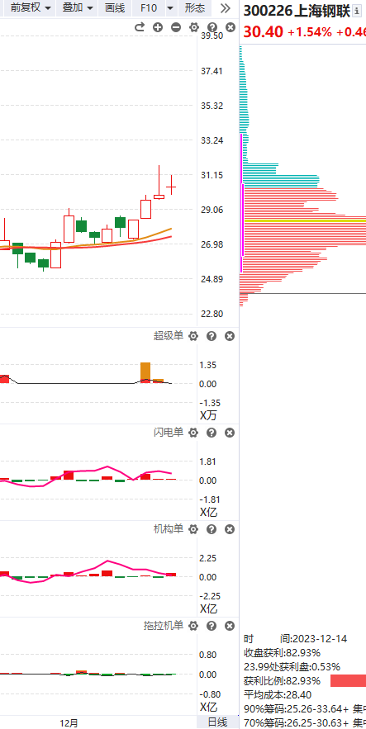
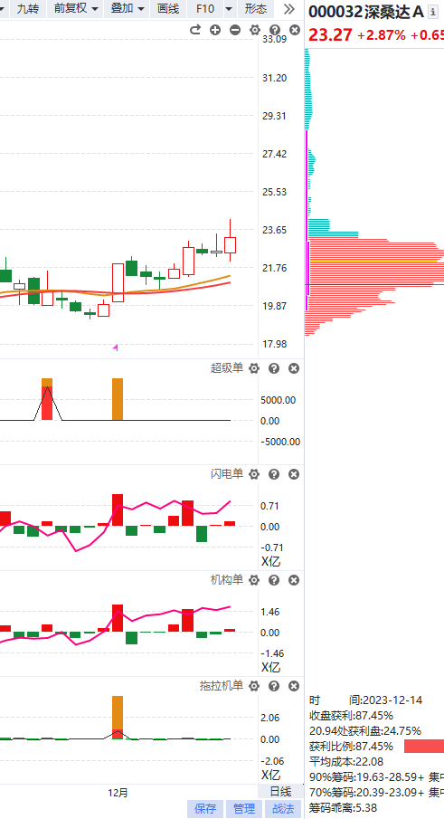
智能盯盘选回档

Slide 12
PART 03
中线机会

Slide 13
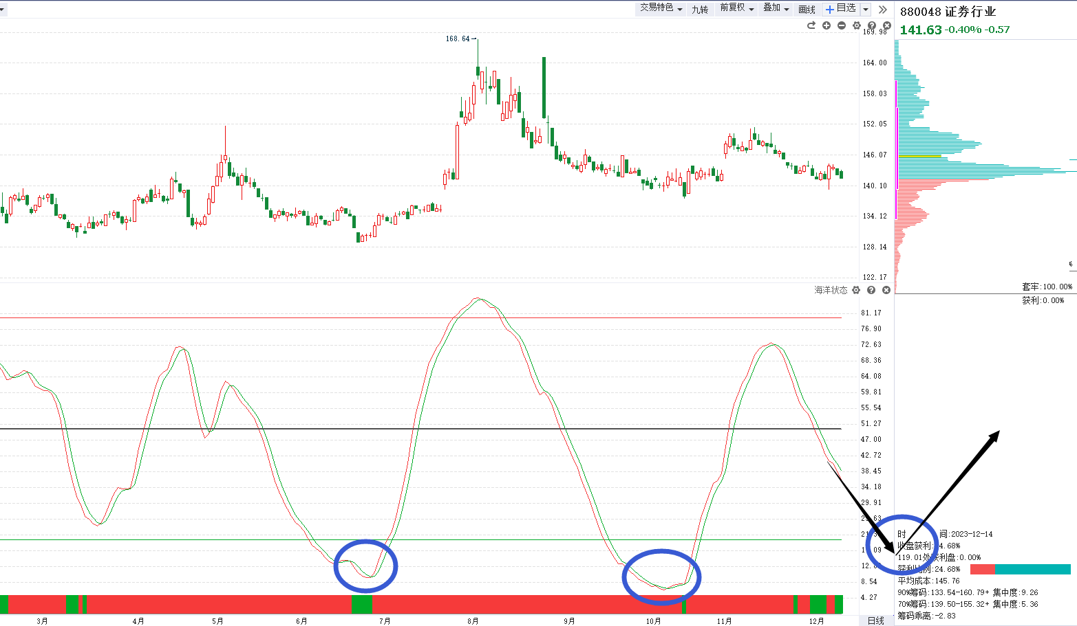
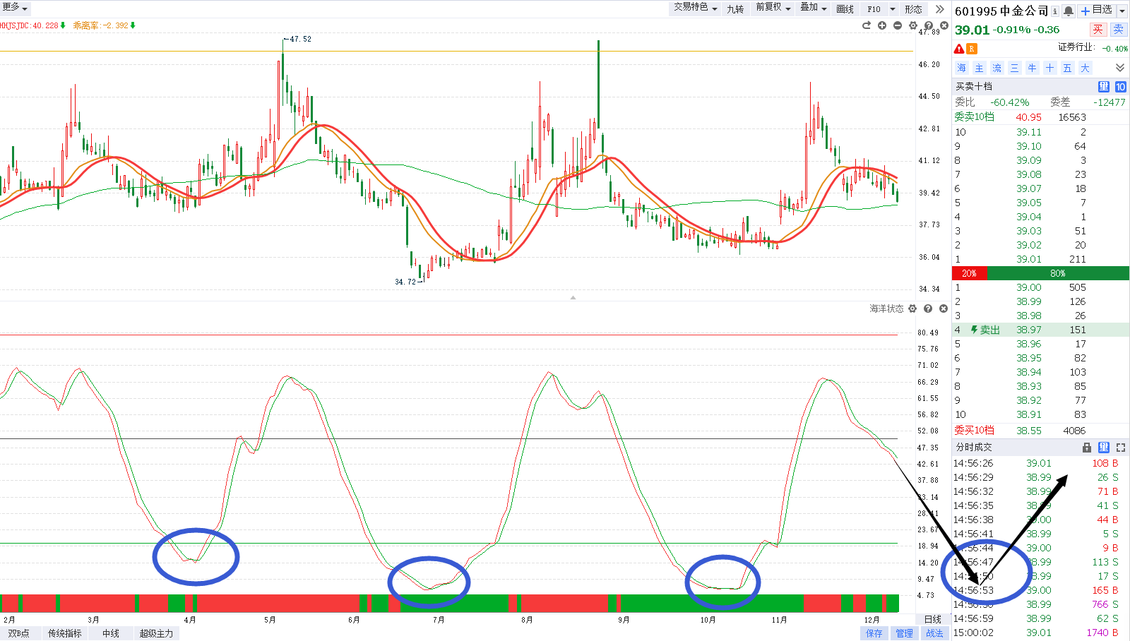
证 券
市场弱急跌，证券更具备机会

Slide 14
标题标题标题

Slide 15
标题

Slide 17
标题标题标题

